Slide 1
20210716

Slide 2
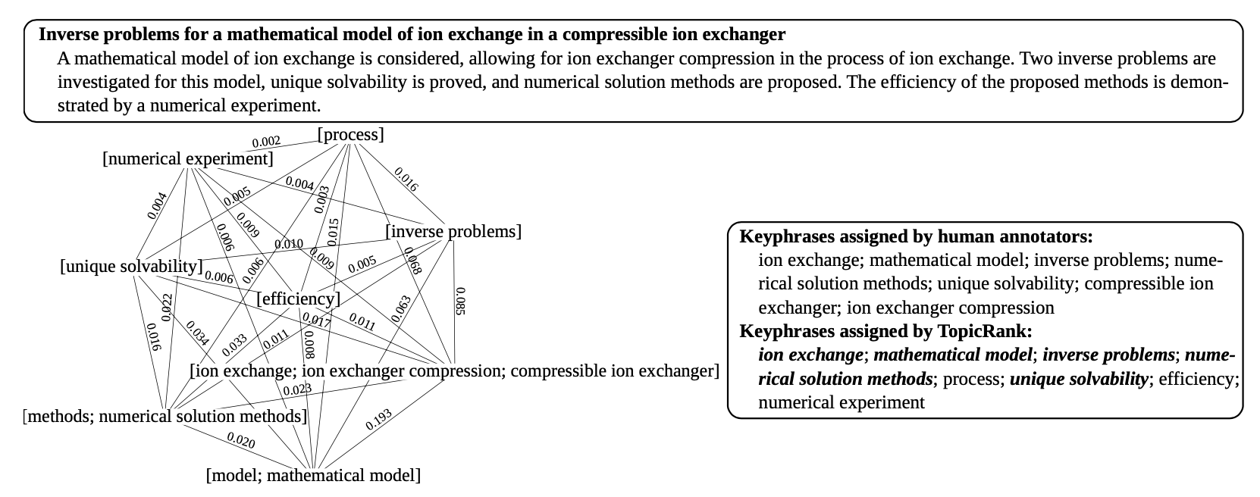
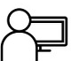
Goal
키워드 입력
뉴스 크롤링
사용자
텍스트 분석
결과 시각화

Slide 3
Architecture
Worker
BigProcesser
UnitProcesser
Graph
Scraper
UnitProcesser
Topics
. . .
Loader
UnitProcesser

Slide 4
Architecture
Worker
BigProcesser
UnitProcesser
Graph
Scraper
UnitProcesser
Topics
. . .
Loader
UnitProcesser

Slide 5
Workflow
TopicRank
Data Load
Preprocessing
Candidate Extraction
Candidate Clustering
Visualization
Keyphrase Selection
Graph-Based Ranking

Slide 6
Data Load
mode == scrap
Argument: 검색 키워드, 시작 날짜, 끝 날짜, 개수
구글 뉴스 검색 -> 뉴스 본문 parsing(제목/본문/날짜/언어/링크…) -> 파일 저장
mode == process
Argument: 분석할 데이터 파일 경로
mode == total (scrap + process)

Slide 7
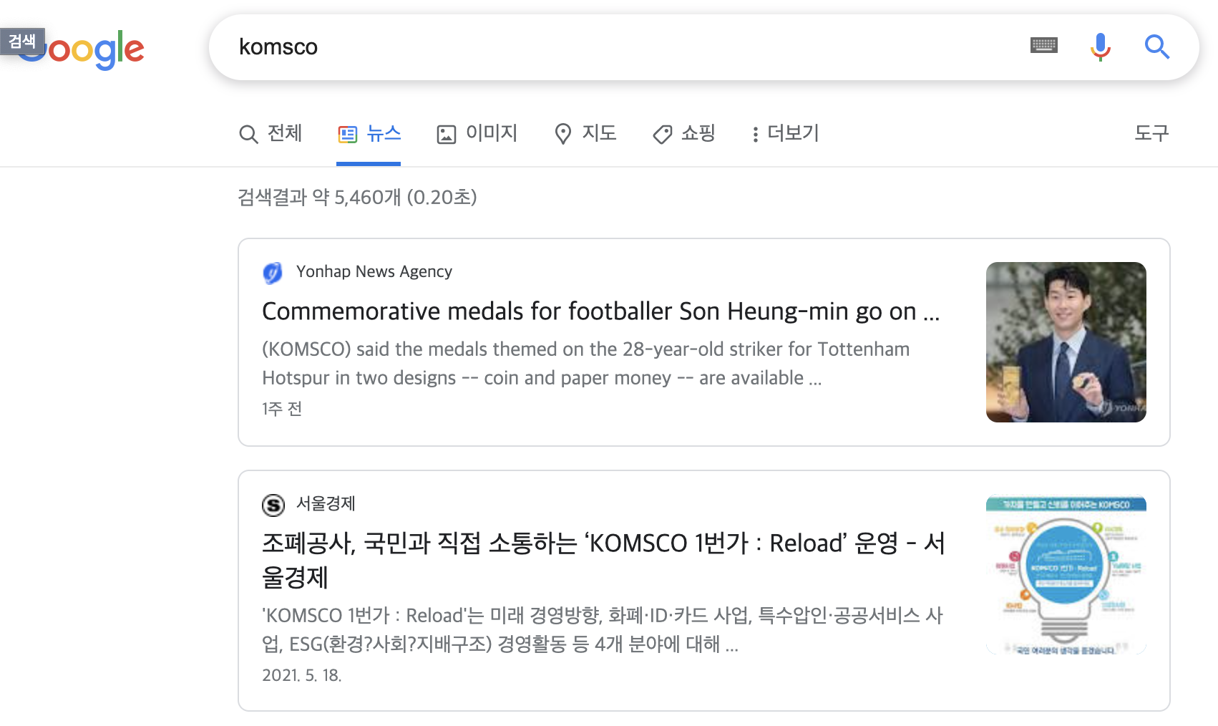

Data Load: Scraper
class Scraper:
def load(self):
links = list()
for url in tqdm(self.targets):
response = helper.get_sources(url)
child = list(response.html.absolute_links)
child = helper.remove_google_domain(child)
if len(child) == 0:
break
else:
links += child
links = helper.remove_google_domain(links)
self.outputs = [News(url=link, query=self.keyword) for link in links]
def call(self):
for article in tqdm(self.outputs):
article.parse()
구글 url
뉴스 본문 url
뉴스 객체
News
링크, 제목, 본문, 날짜, 검색어, 언어, 상태

Slide 8
Data Load: Loader
class Loader:
def __init__(self, input_file):
self.input_file = osp.abspath(input_file)
def load(self):
if self.input_file is None or not osp.exists(self.input_file):
raise FileNotFoundError("Input file should be placed at {}".format(self.input_file))
else:
_, ext = osp.splitext(self.input_file)
df = pd.DataFrame()
if ext == '.csv':
df = pd.read_csv(self.input_file, encoding='utf-8', error_bad_lines=False)
elif ext == '.json':
df = pd.read_json(self.input_file, orient='records', encoding='utf-8', date_unit='ms')
df['pub_date'] = pd.to_datetime(df['pub_date'], unit='ms')
output = [News(**kwargs) for kwargs in df.to_dict(orient='records')]
return output

Slide 9
Preprocessing
News
Unitprocesser
링크, 제목, 본문, 날짜, 검색어, 언어, 상태
본문, 언어 / 문장, 후보군, 토픽, 그래프
Unitprocesser Step
후보군 선정
후보군 필터링
토픽 클러스터링
그래프 생성
랭킹
1. 후보군 설정 & 2. 후보군 필터링
3. 토픽 클러스터링
Data Load
Preprocessing
Candidate Extraction
Candidate Clustering
5. 랭킹
4. 그래프 생성
Visualization
Keyphrase Selection
Graph-Based Ranking

Slide 10
Candidate Selection
i. Selection
def select_candidates(self):
text = helper.remove_special_char(self.text) # remove_special_char: 특수기호 제거
if self.lang == 'ko':
sentTokens = split_sentences(text) # split_sentences: 문장 토큰화
for i, sent in enumerate(sentTokens):
shift = sum([len(s) for s in sentTokens[:i]])
tokens = kiwi.analyze(sent, 1)[0][0] # 형태소 분석
words = [token[0] for token in tokens]
pos = [token[1] for token in tokens]
starts = [token[2] + shift for token in tokens]
sentObject = Sentence(sent=sent, words=words, pos=pos) # Sentence: 문장 객체
self.sentences.append(sentObject)
tuples = [(str(j), pos[j]) for j in range(len(pos))]
tree = CHUNKER.parse(tuples) # CHUNKER: 후보군 선정 기준 문법
for subtree in tree.subtrees():
if subtree.label() == 'NP':
leaves = subtree.leaves()
first = int(leaves[0][0])
last = int(leaves[-1][0])
self.add_candidate(words=words[first:last + 1], pos=pos[first:last + 1], offset=starts[first], sentence_id=i)
GRAMMAR = r'''
NP: {<Noun|Alpha|Number|Suffix>*}
{<NNG|NNP|NR|NP|SL>+<NNG|NNP|NR|NP|SL|SN>*}
VP: {<V.*>*}
AP: {<A.*>*}
'''

Slide 11
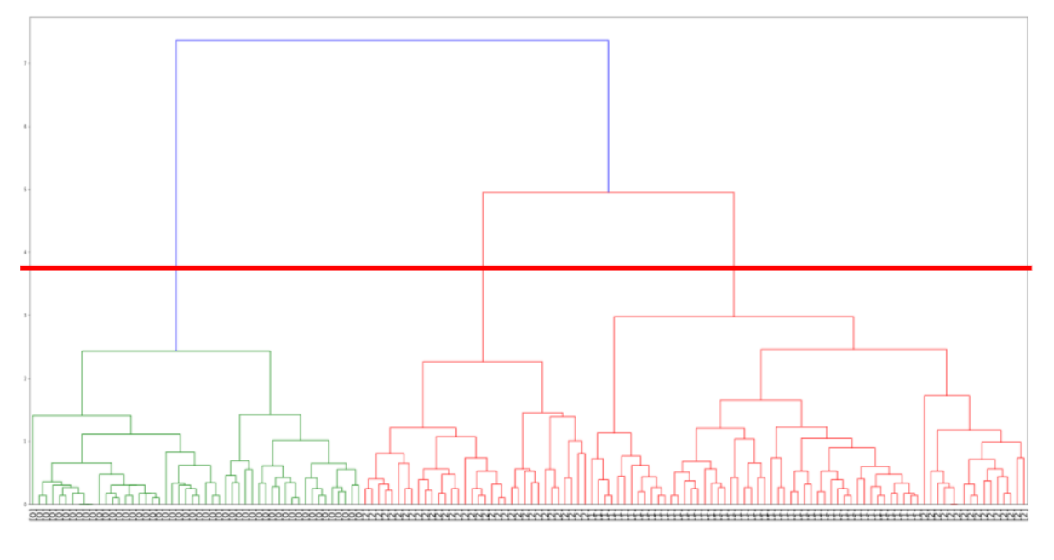
Topic Clustering
ii. Topic Clustering
def cluster_topic(self, strategy='average', threshold=1.3):
candidates = list(self.candidates.keys())
count = CountVectorizer()
X = count.fit_transform(candidates) # 후보군 벡터화
Z = linkage(X.toarray(), strategy) # Hierarchical clustering
clusters = fcluster(Z, t=threshold, criterion='distance’) # Cluster 결정
for cluster_id in range(1, max(clusters) + 1):
self.topics.append([candidates[j] for j in range(len(clusters)) if clusters[j] == cluster_id])

Slide 12
Graph & Ranking
iii. Graph & iv. Ranking
def make_graph(self):
t = [topic[-1] for topic in self.topics]
self.graph.add_nodes_from(t)
for i in range(len(t)):
for j in range(len(t)):
self.graph.add_edge(t[i], t[j], weight=0.0)
for c_i in self.topics[i]:
for c_j in self.topics[j]:
for pos_i in self.candidates[c_i].offsets:
for pos_j in self.candidates[c_j].offsets:
gap = abs(pos_i - pos_j)
if pos_i > pos_j:
gap = gap - (len(c_j) + 1)
if pos_j > pos_i:
gap = gap - (len(c_i) + 1)
if gap == 0:
continue
self.graph[t[i]][t[j]]['weight'] += 1.0 / gap
def topic_ranking(self, show):
w = nx.pagerank_scipy(self.graph, alpha=0.85, weight='weight')

Slide 13
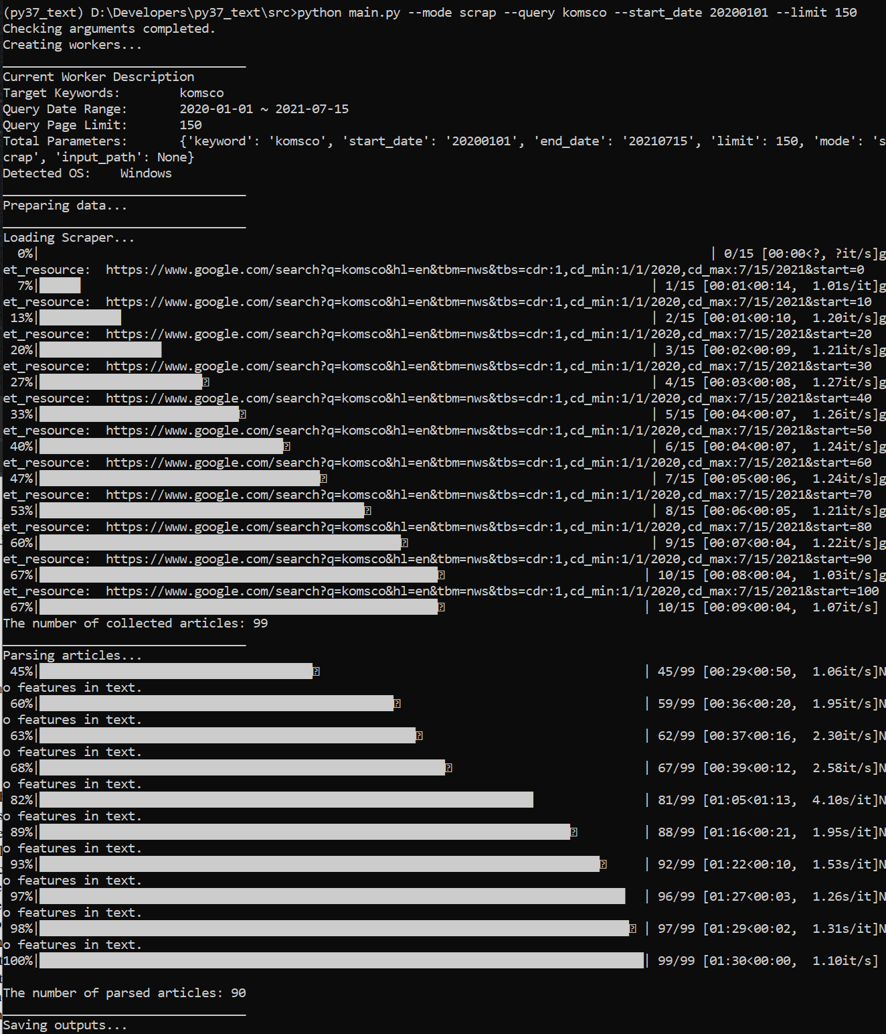
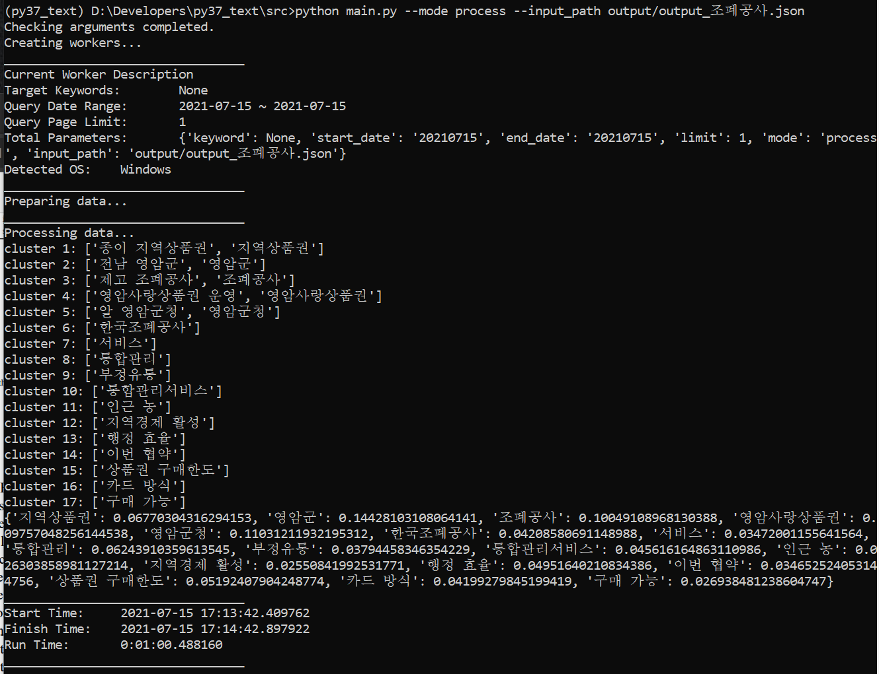
Simulation

Slide 14

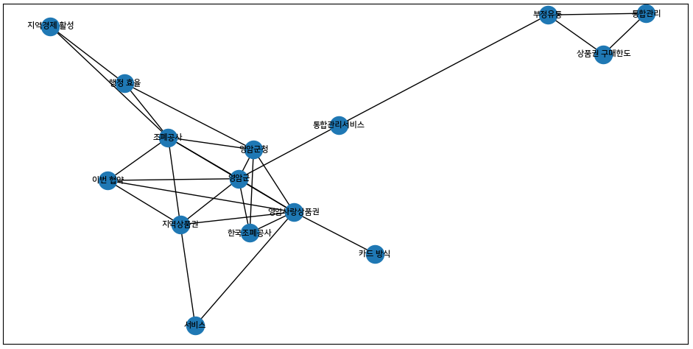
Simulation
지역경제 활성화 및 행정 효율성 제고 조폐공사는 18알 영암군청에서 영암군청과 카드형 영암사랑상품권 운영을 위한 협약을 체결했다. 한국조폐공사는 전남 영암군과 카드형 영암사랑상품권(지역상품권)을 선보인다. 공사는 영암군청에서 영암군청과 카드형 영암사랑상품권 운영을 위한 협약을 체결했다. 이번 협약으로 조폐공사와 영암군은 종이 지역상품권에 이어 카드형 지역상품권을 군민에게 서비스할 수 있게 됐다. 공사는 상품권 구매한도를 통합 관리, 부정유통을 막을 수 있는 통합관리서비스도 영암군에 제공한다. 카드형 영암사랑상품권은 카드 방식의 결제를 통해 지역내에서 상품이나 서비스를 간편하게 이용할 수 있다. 조폐공사 스마트폰 앱(App) '지역상품권 chak(착)'에서 구매 가능하다. 또 인근 농.축협에 방문해서도 구매할 수 있다. 저작권자 © 뉴스티앤티 무단전재 및 재배포 금지
{'지역상품권': 0.06770304316294153, '영암군': 0.14428103108064141, '조폐공사': 0.10049108968130388, '영암사랑상품권': 0.09757048256144538, '영암군청': 0.11031211932195312, '한국조폐공사': 0.04208580691148988, '서비스': 0.03472001155641564, '통합관리': 0.06243910359613545, '부정유통': 0.03794458346354229, '통합관리서비스': 0.045616164863110986, '인근 농': 0.026303858981127214, '지역경제 활성': 0.02550841992531771, '행정 효율': 0.04951640210834386, '이번 협약': 0.034652524053144756, '상품권 구매한도': 0.05192407904248774, '카드 방식': 0.04199279845199419, '구매 가능': 0.026938481238604747}

Slide 15
Further Work
Worker
BigProcesser
Graph
UnitProcesser
Scraper
UnitProcesser
Topics
. . .
Loader
UnitProcesser
. . .
# Cluster > 2000
Hyperparameter Tuning
Optimize

